Slide 1


TRƯỜNG ĐẠI HỌC BÁCH KHOA KHOA CÔNG NGHỆ THÔNG TIN
BÁO CÁO PBL2: Cơ sở lập trình
Tên đề tài:
Hệ thống mua bán và quản lý thiết bị điện tử
Sinh viên : Lương Văn Võ
Nguyễn Hiếu
Lớp : 23T_DT1
Nhóm : 23.Nh10B
GVHD : TS. Đặng Thiên Bình
Đà Nẵng, 01/2025

Slide 2
NỘI DUNG
1. Tổng quan về đề tài
2. Cơ sở lý thuyết
3. Phân tích thiết kế thuật toán
4. Kết quả thực nghiệm và đánh giá
5. Kết luận và hướng phát triển

Slide 3
NỘI DUNG
1. Tổng quan về đề tài
2. Cơ sở lý thuyết
3. Phân tích thiết kế thuật toán
4. Kết quả thực nghiệm và đánh giá
5. Kết luận và hướng phát triển

Slide 4
Tổng quan đề tài
Tăng trưởng của ngành thiết bị điện tử
Chuyển đổi số trong kinh doanh
Nhu cầu thực tiễn
Nhu cầu quản lý thông minh
Thị trường cạnh tranh

Slide 5
Tổng quan đề tài
Áp lực thời đại công nghệ 4.0
Thói quen mua sắm thay đổi
Tính cấp bách
Tính minh bạch và pháp lý
Cải thiện dịch vụ khách hàng

Slide 6
Tổng quan đề tài
Quản lý hàng hoá
Mở rộng kinh doanh
Bán hàng trực tuyến
Ứng dụng của hệ thống mua bán và quản lý
Tăng cường hiệu quả quản lý
Dịch vụ sau bán hàng
Quản lý khách hàng

Slide 7
Tổng quan đề tài
Mục tiêu
Đối với khách hàng: Cung cấp nền tảng giúp khách hàng dễ dàng tiếp cận, tìm hiểu thông tin chi tiết về các sản phẩm là các thiết bị điện tử, và thực hiện việc mua sắm trực tuyến.
Đối với người bán: Hỗ trợ người bán tối ưu hóa quy trình kinh doanh bằng cách đưa sản phẩm lên nền tảng trực tuyến, giúp mở rộng thị trường, tăng cơ hội tiếp cận khách hàng, và quản lý bán hàng hiệu quả hơn.
Một mục tiêu quan trọng khác của hệ thống là xây dựng cơ sở dữ liệu có cấu trúc rõ ràng và dễ dàng truy cập.

Slide 8
Tổng quan đề tài
Nhiệm vụ chính của đề tài
Sử dụng ngôn ngữ lập trình C++ để cài đặt chương trình
Tìm hiểu chức năng của hệ thống
Tìm hiểu về thuật toán
Thiết kế cấu trúc dữ liệu
Xây dựng hệ thống mua bán và quản lý thiết bị điện tử

Slide 9
NỘI DUNG
1. Tổng quan về đề tài
2. Cơ sở lý thuyết
3. Phân tích thiết kế thuật toán
4. Kết quả thực nghiệm và đánh giá
5. Kết luận và hướng phát triển

Slide 10
Cơ sở lý thuyết
Giới thiệu về hệ thống mua bán
Lưu trữ dữ liệu
Cấu trúc dữ liệu
Thuật toán sắp xếp Quick sort
Thuật toán tìm kiếm nhị phân
Thiết kế giao diện

Slide 11
Cơ sở lý thuyết
Giới thiệu về hệ thống mua bán
Hệ thống được xây dựng để:
Quản lý thông tin khách hàng
Quản lý thông tin sản phẩm
Quản lý thông tin các đơn hàng
Hệ thống có các chức năng cơ bản như:
Thêm, chỉnh sửa và xoá thông tin sản phẩm và khách hàng
Thêm và xoá sản phẩm trong giỏ hàng
Tạo mã giảm giá và đặt hàng
Tìm kiếm và sắp xếp
Thống kê doanh thu

Slide 12
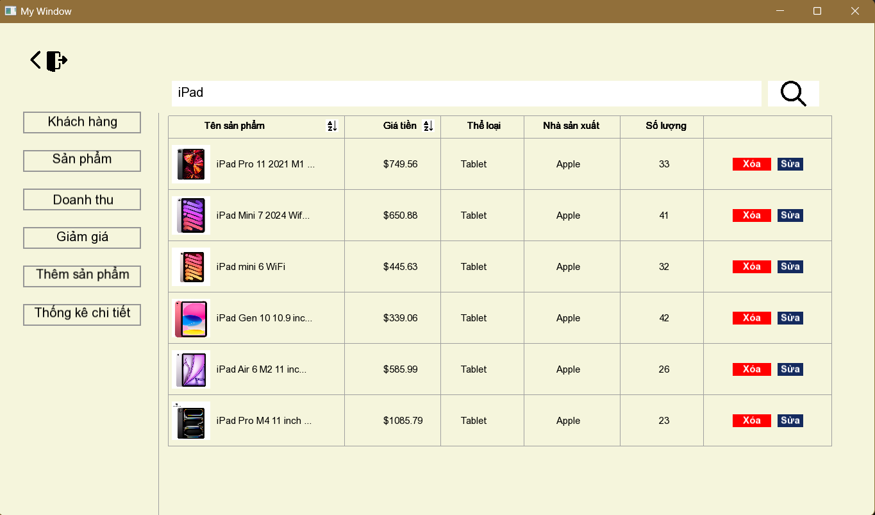
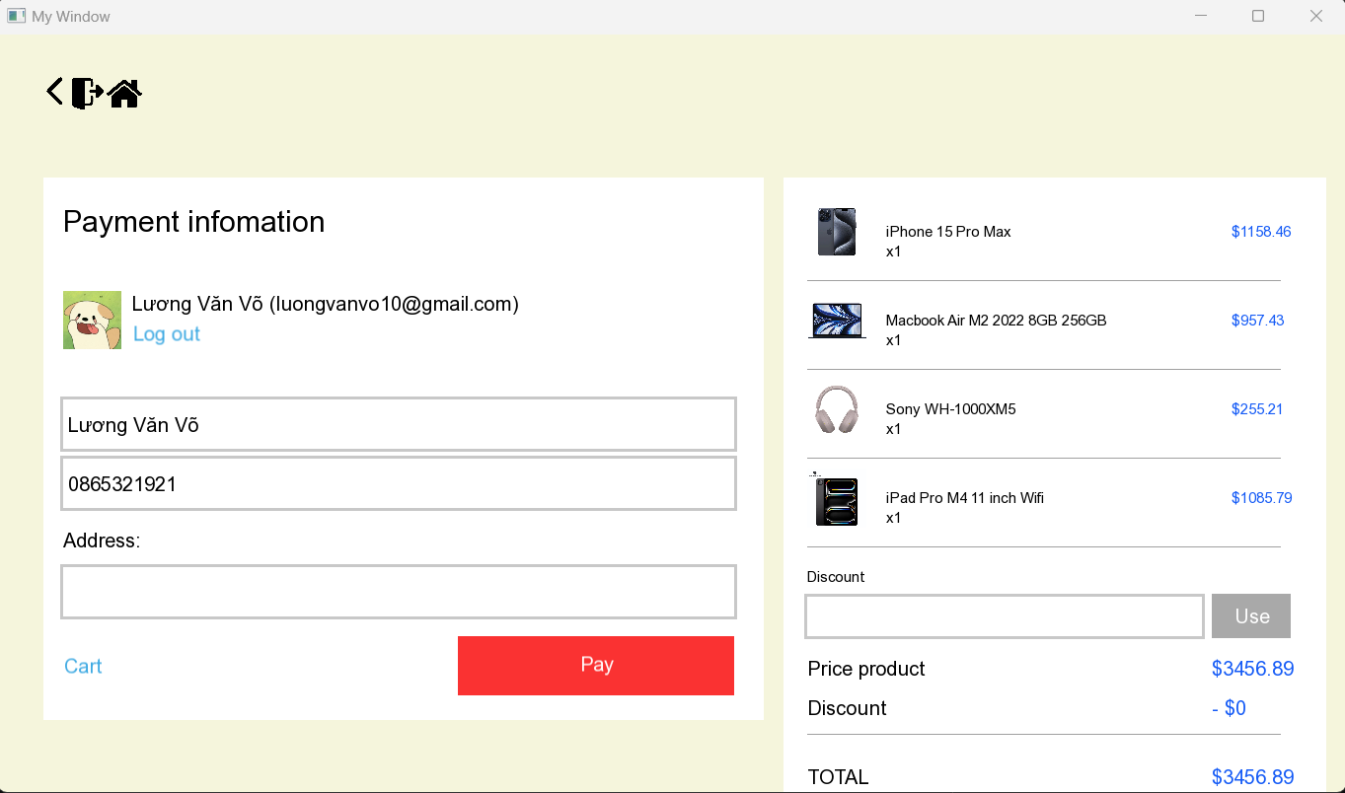
Cơ sở lý thuyêt
Hình 2a: Chức năng tìm kiếm sản phẩm
Hình 2b: Chức năng đặt hàng

Slide 13
Cơ sở lý thuyết
Lưu trữ dữ liệu
Dữ liệu hệ thống được tổ chức và lưu trữ trong các tệp văn bản, mỗi tệp phục vụ một mục đích riêng như lưu danh sách sản phẩm, thông tin khách hàng, mã giảm giá, hoặc thông số kỹ thuật. Việc quản lý dữ liệu được thực hiện thông qua các phương thức đọc/ghi tệp, đảm bảo tính chính xác trong việc lưu trữ và chỉnh sửa, đồng thời giúp dễ dàng truy xuất thông tin khi cần thiết. Cách tiếp cận này giúp hệ thống duy trì tính đơn giản, hiệu quả và thuận tiện trong việc quản lý dữ liệu.

Slide 14
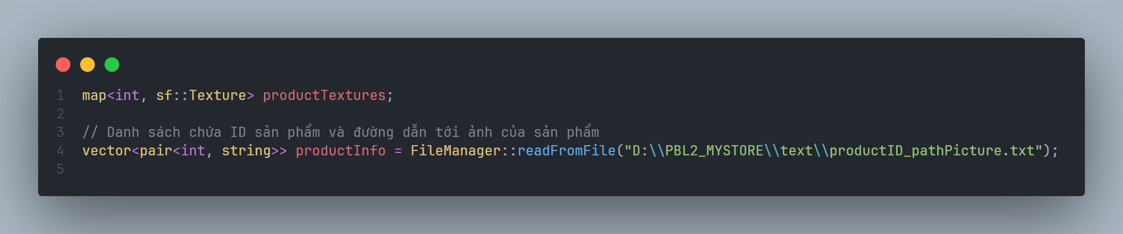
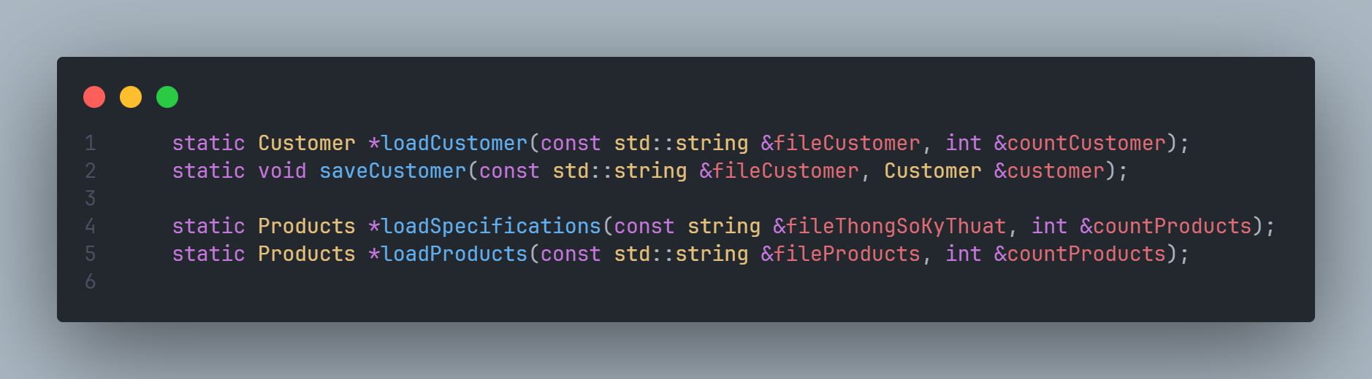
Cơ sở lý thuyết
Cấu trúc dữ liệu
Hệ thống sử dụng mảng động làm cấu trúc dữ liệu chính để thao tác với dữ liệu trong các file text (.txt) và đưa dữ liệu vào mảng. Ngoài ra, còn sử dụng các cấu trúc dữ liệu khác để hỗ trợ một vài tính năng như: map, vector, pair.
Hình 3.1. Sử dụng map, vector, pair để lấy ảnh tương ứng với ID sản phẩm.
Hình 3.2. Sử dụng mảng động để tương tác với dữ liệu trong file txt

Slide 15
Cơ sở lý thuyết
Thuật toán sắp xếp
Hệ thống sử dụng thuật toán Quick Sort, một thuật toán sắp xếp hiệu quả và nhanh chóng. Thuật toán này được sử dụng để đảm bảo sắp xếp các phần tử, đồng thời tối ưu hóa sự cân bằng giữa độ phức tạp và hiệu suất xử lý. Quick Sort hoạt động dựa trên việc chia nhỏ dữ liệu và sắp xếp từng phần, giúp cải thiện tốc độ và hiệu quả so với nhiều thuật toán sắp xếp khác trong các trường hợp thông dụng.

Slide 16
Cơ sở lý thuyết
Thuật toán tìm kiếm nhị phân
Với các dữ liệu đã được sắp xếp, hệ thống áp dụng thuật toán Tìm kiếm nhị phân (Binary Search) để tối ưu hóa tốc độ tìm kiếm. Thuật toán này cho phép tìm kiếm nhanh chóng bằng cách liên tục chia đôi tệp dữ liệu, giúp tối ưu thời gian xử lý, đặc biệt hiệu quả khi làm việc với dữ liệu lớn và có cấu trúc.
.

Slide 17
Cơ sở lý thuyết
Thiết kế giao diện
Giao diện người dùng được xây dựng bằng thư viện SFML, mang lại trải nghiệm trực quan, thân thiện. Các thành phần giao diện được thiết kế và triển khai thông qua các lớp (class), giúp tối ưu hóa cấu trúc mã và đảm bảo người dùng dễ dàng tương tác với hệ thống một cách đơn giản và hiệu quả.

Slide 18
NỘI DUNG
1. Tổng quan về đề tài
2. Cơ sở lý thuyết
3. Phân tích thiết kế thuật toán
4. Kết quả thực nghiệm và đánh giá
5. Kết luận và hướng phát triển

Slide 19
Phân tích thiết kế thuật toán
Các phương thức chính của khách hàng
Đăng nhập, đăng ký.
Quên và đổi mật khẩu đăng nhập.
Xem lịch sử chi tiết các đơn đặt hàng.
Thêm sản phẩm vào giỏ hàng.
Tăng / giảm số lượng sản phẩm trong giỏ hàng.
Xoá sản phẩm ra khỏi giỏ hàng.
Đặt đơn hàng.

Slide 20
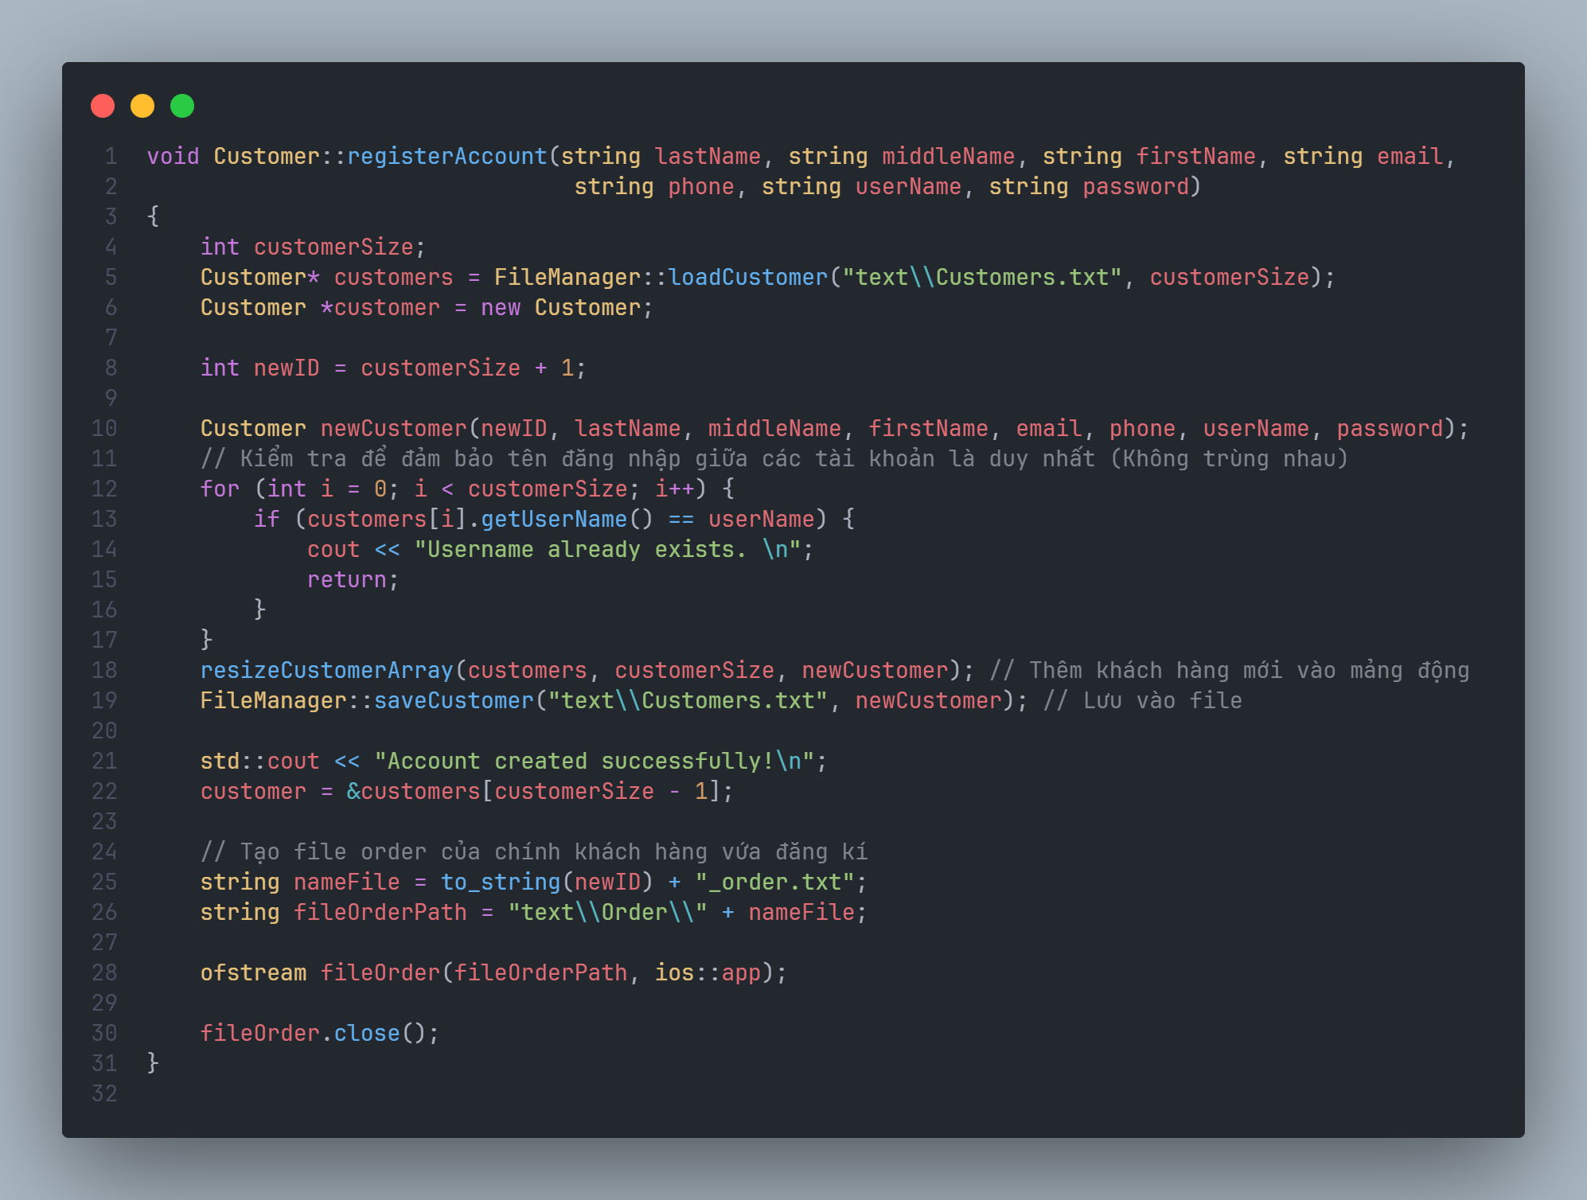
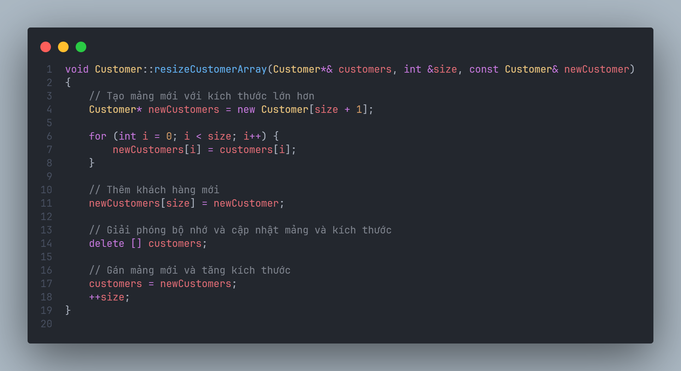
Phân tích thiết kế thuật toán
Phương thức thêm khách hàng

Slide 21
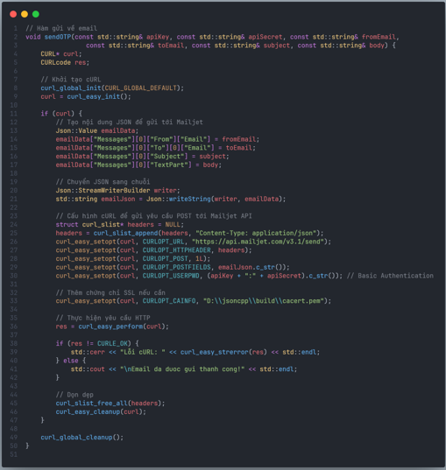
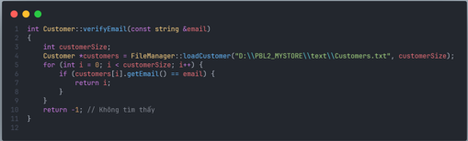
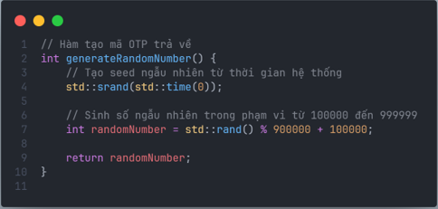
Phân tích thiết kế thuật toán
Phương thức quên và đổi mật khẩu

Slide 22
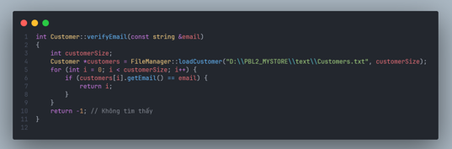
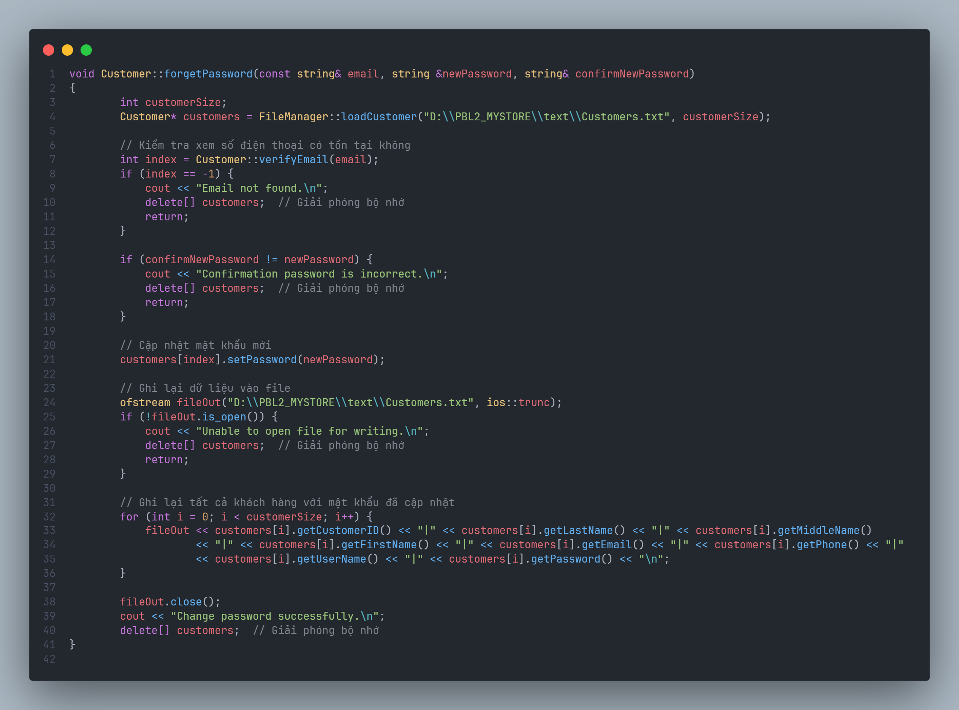
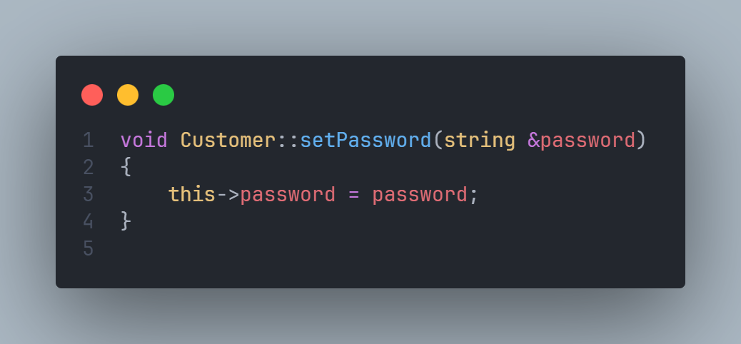
Phân tích thiết kế thuật toán
Phương thức quên và đổi mật khẩu

Slide 23
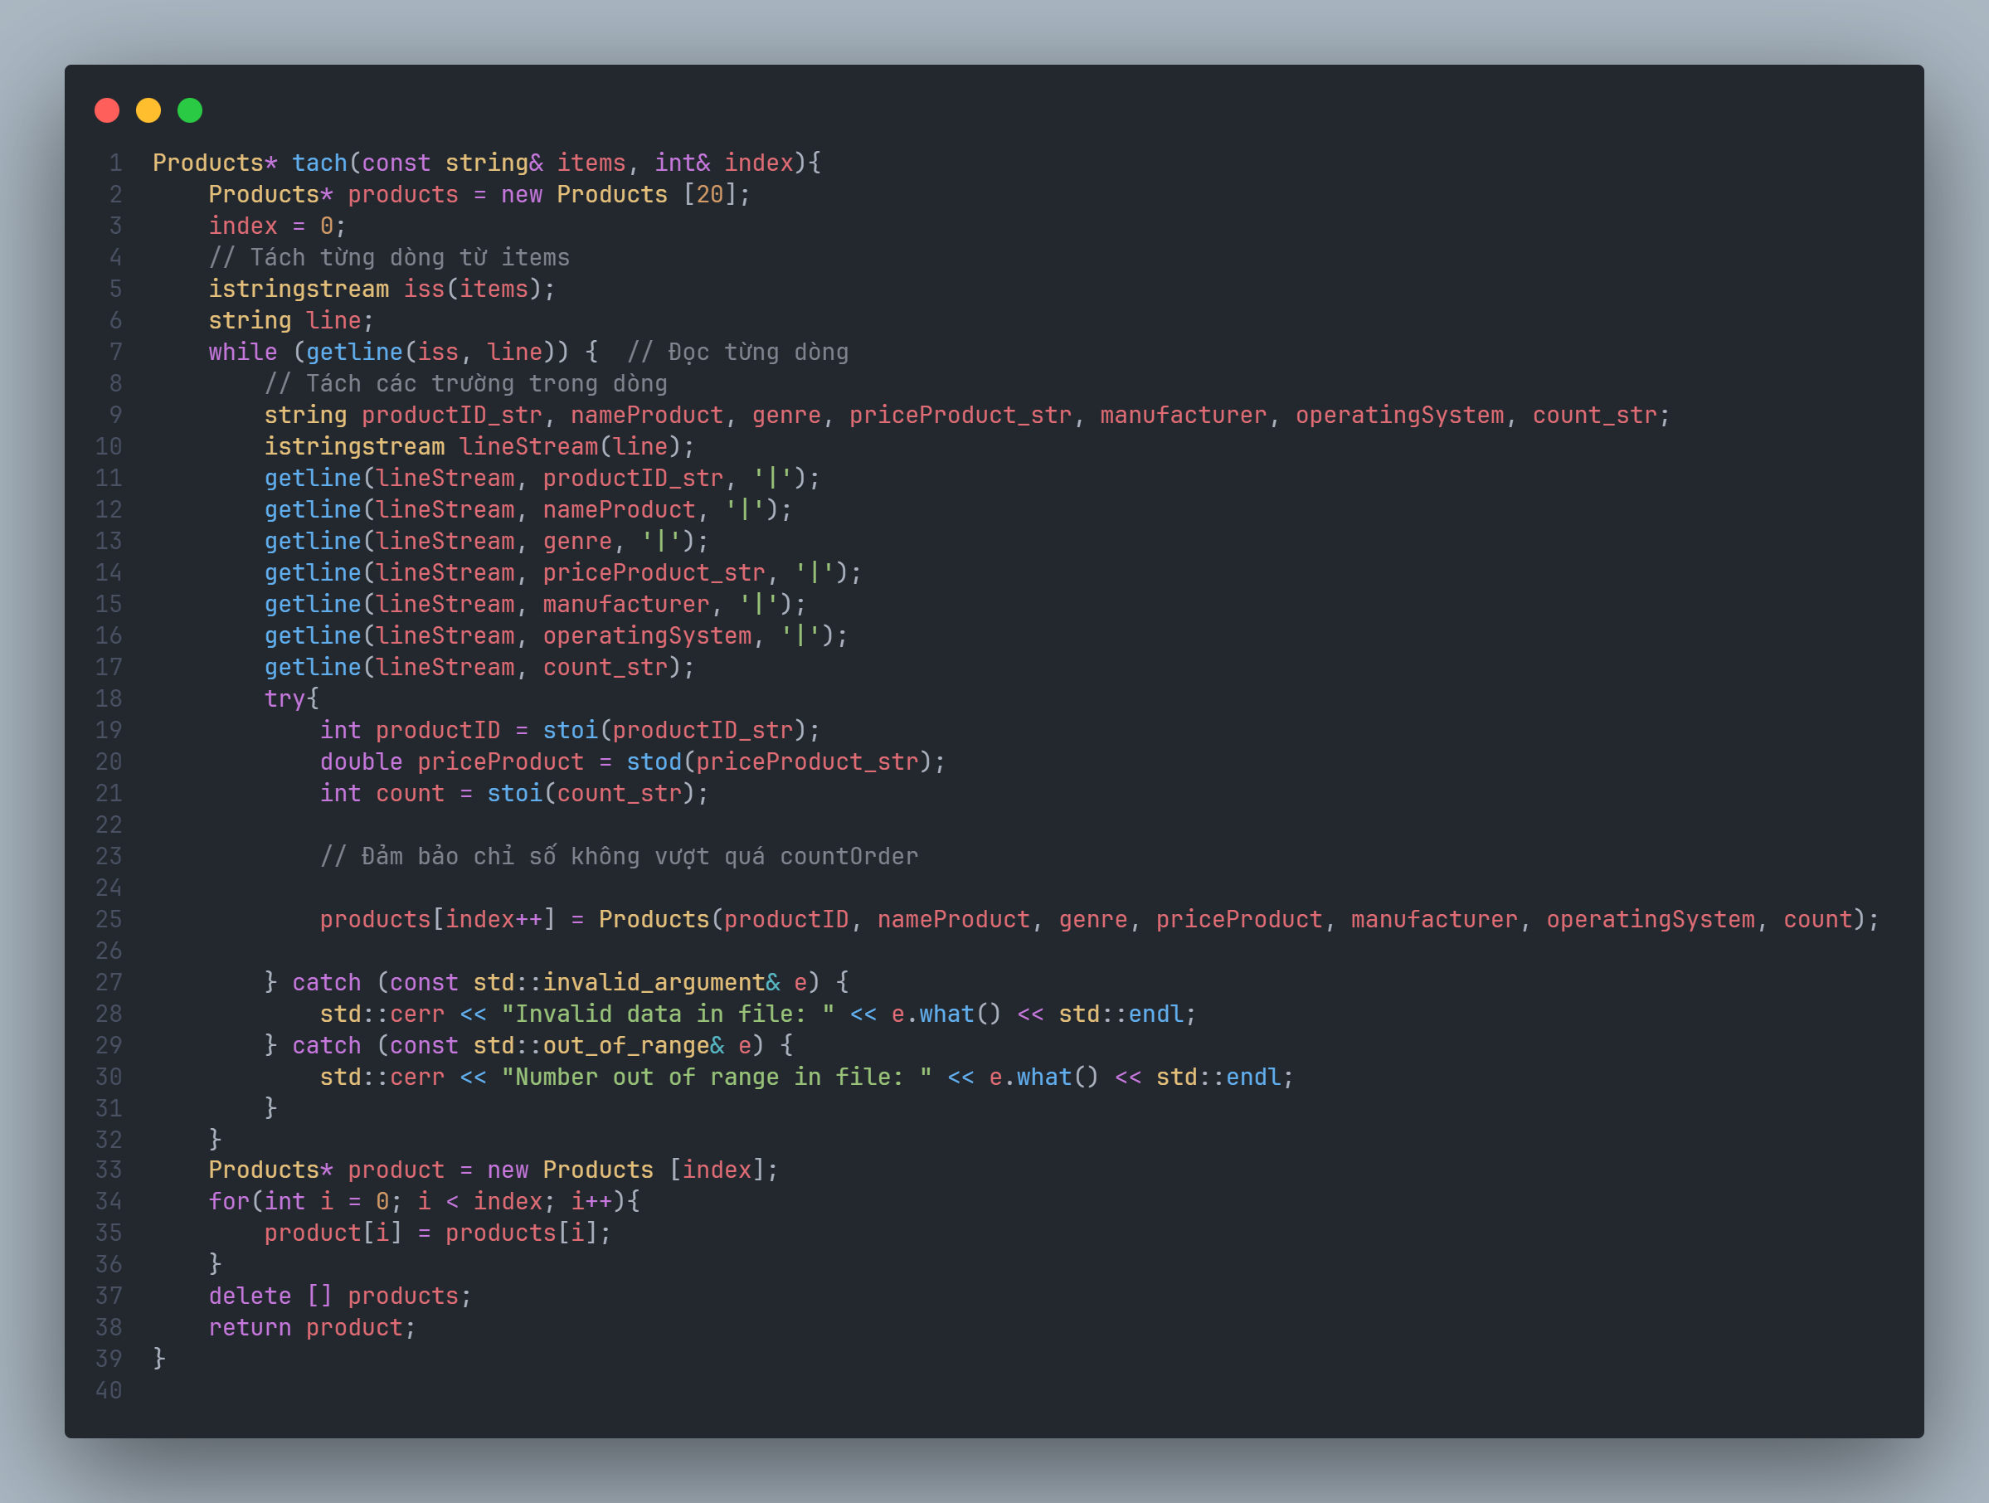
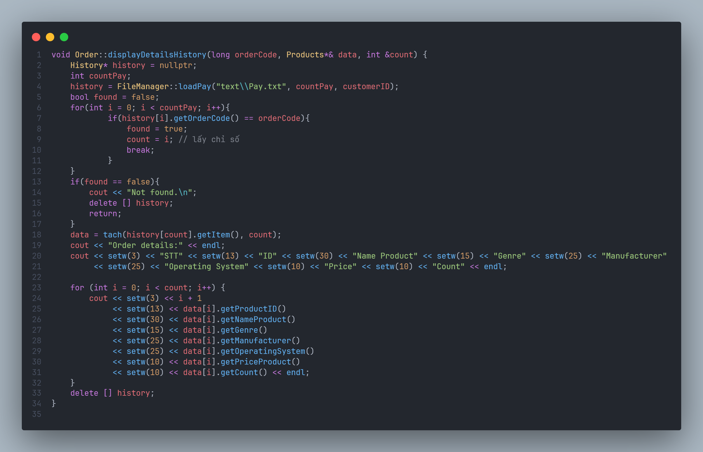
Phân tích thiết kế thuật toán
Phương thức xem lịch sử chi tiết các đơn đặt hàng

Slide 24
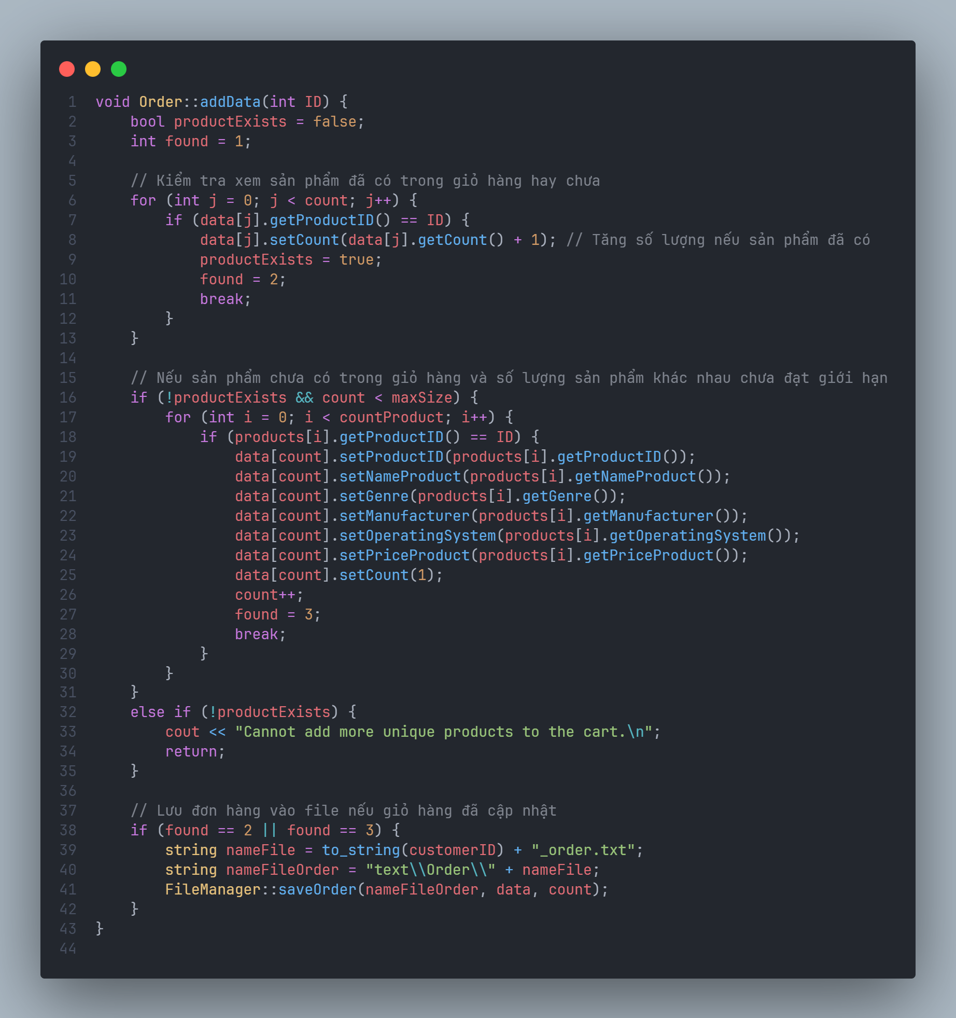
Phân tích thiết kế thuật toán
Phương thức thêm sản phẩm vào giỏ hàng

Slide 25
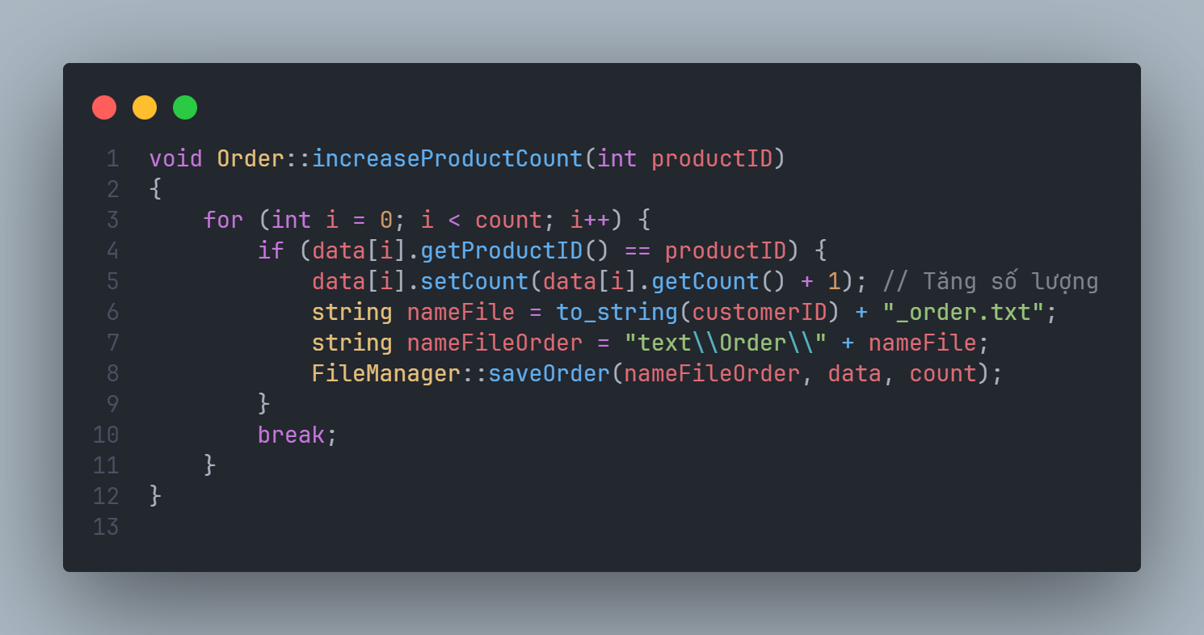
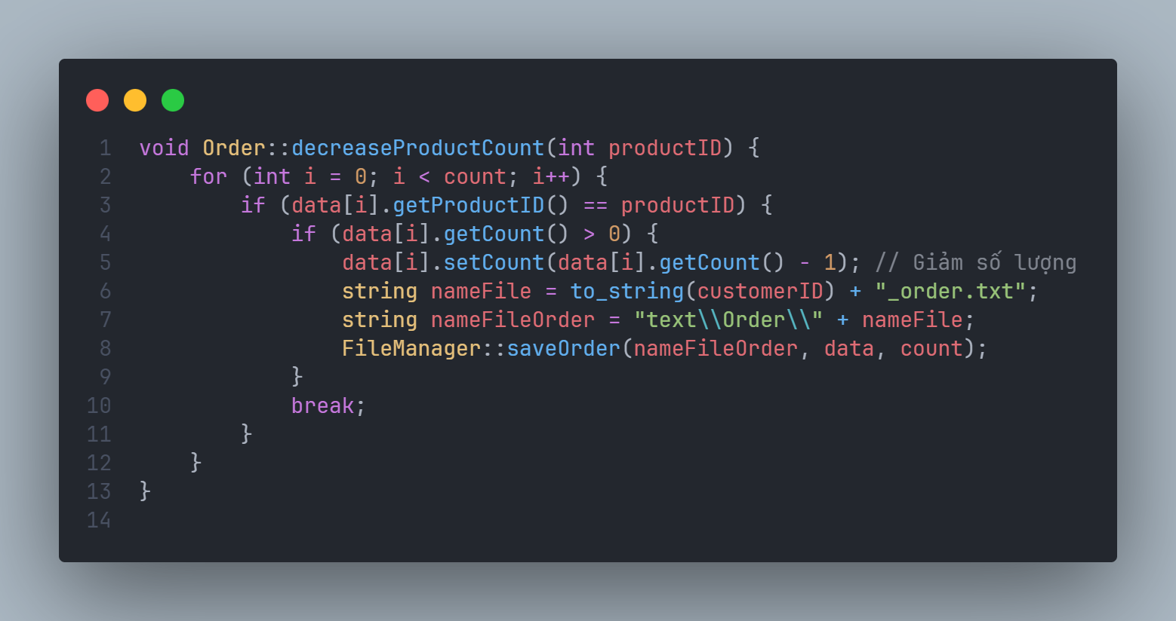
Phân tích thiết kế thuật toán
Phương thức tăng/giảm số lượng sản phẩm trong giỏ hàng

Slide 26
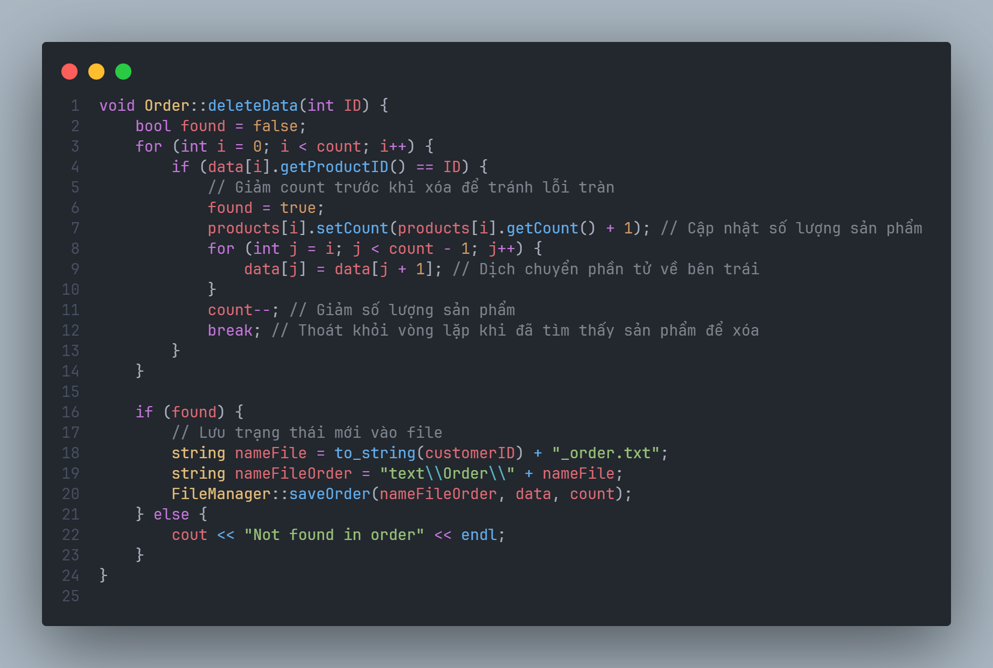
Phân tích thiết kế thuật toán
Phương thức xoá sản phẩm ra khỏi giỏ hàng

Slide 27
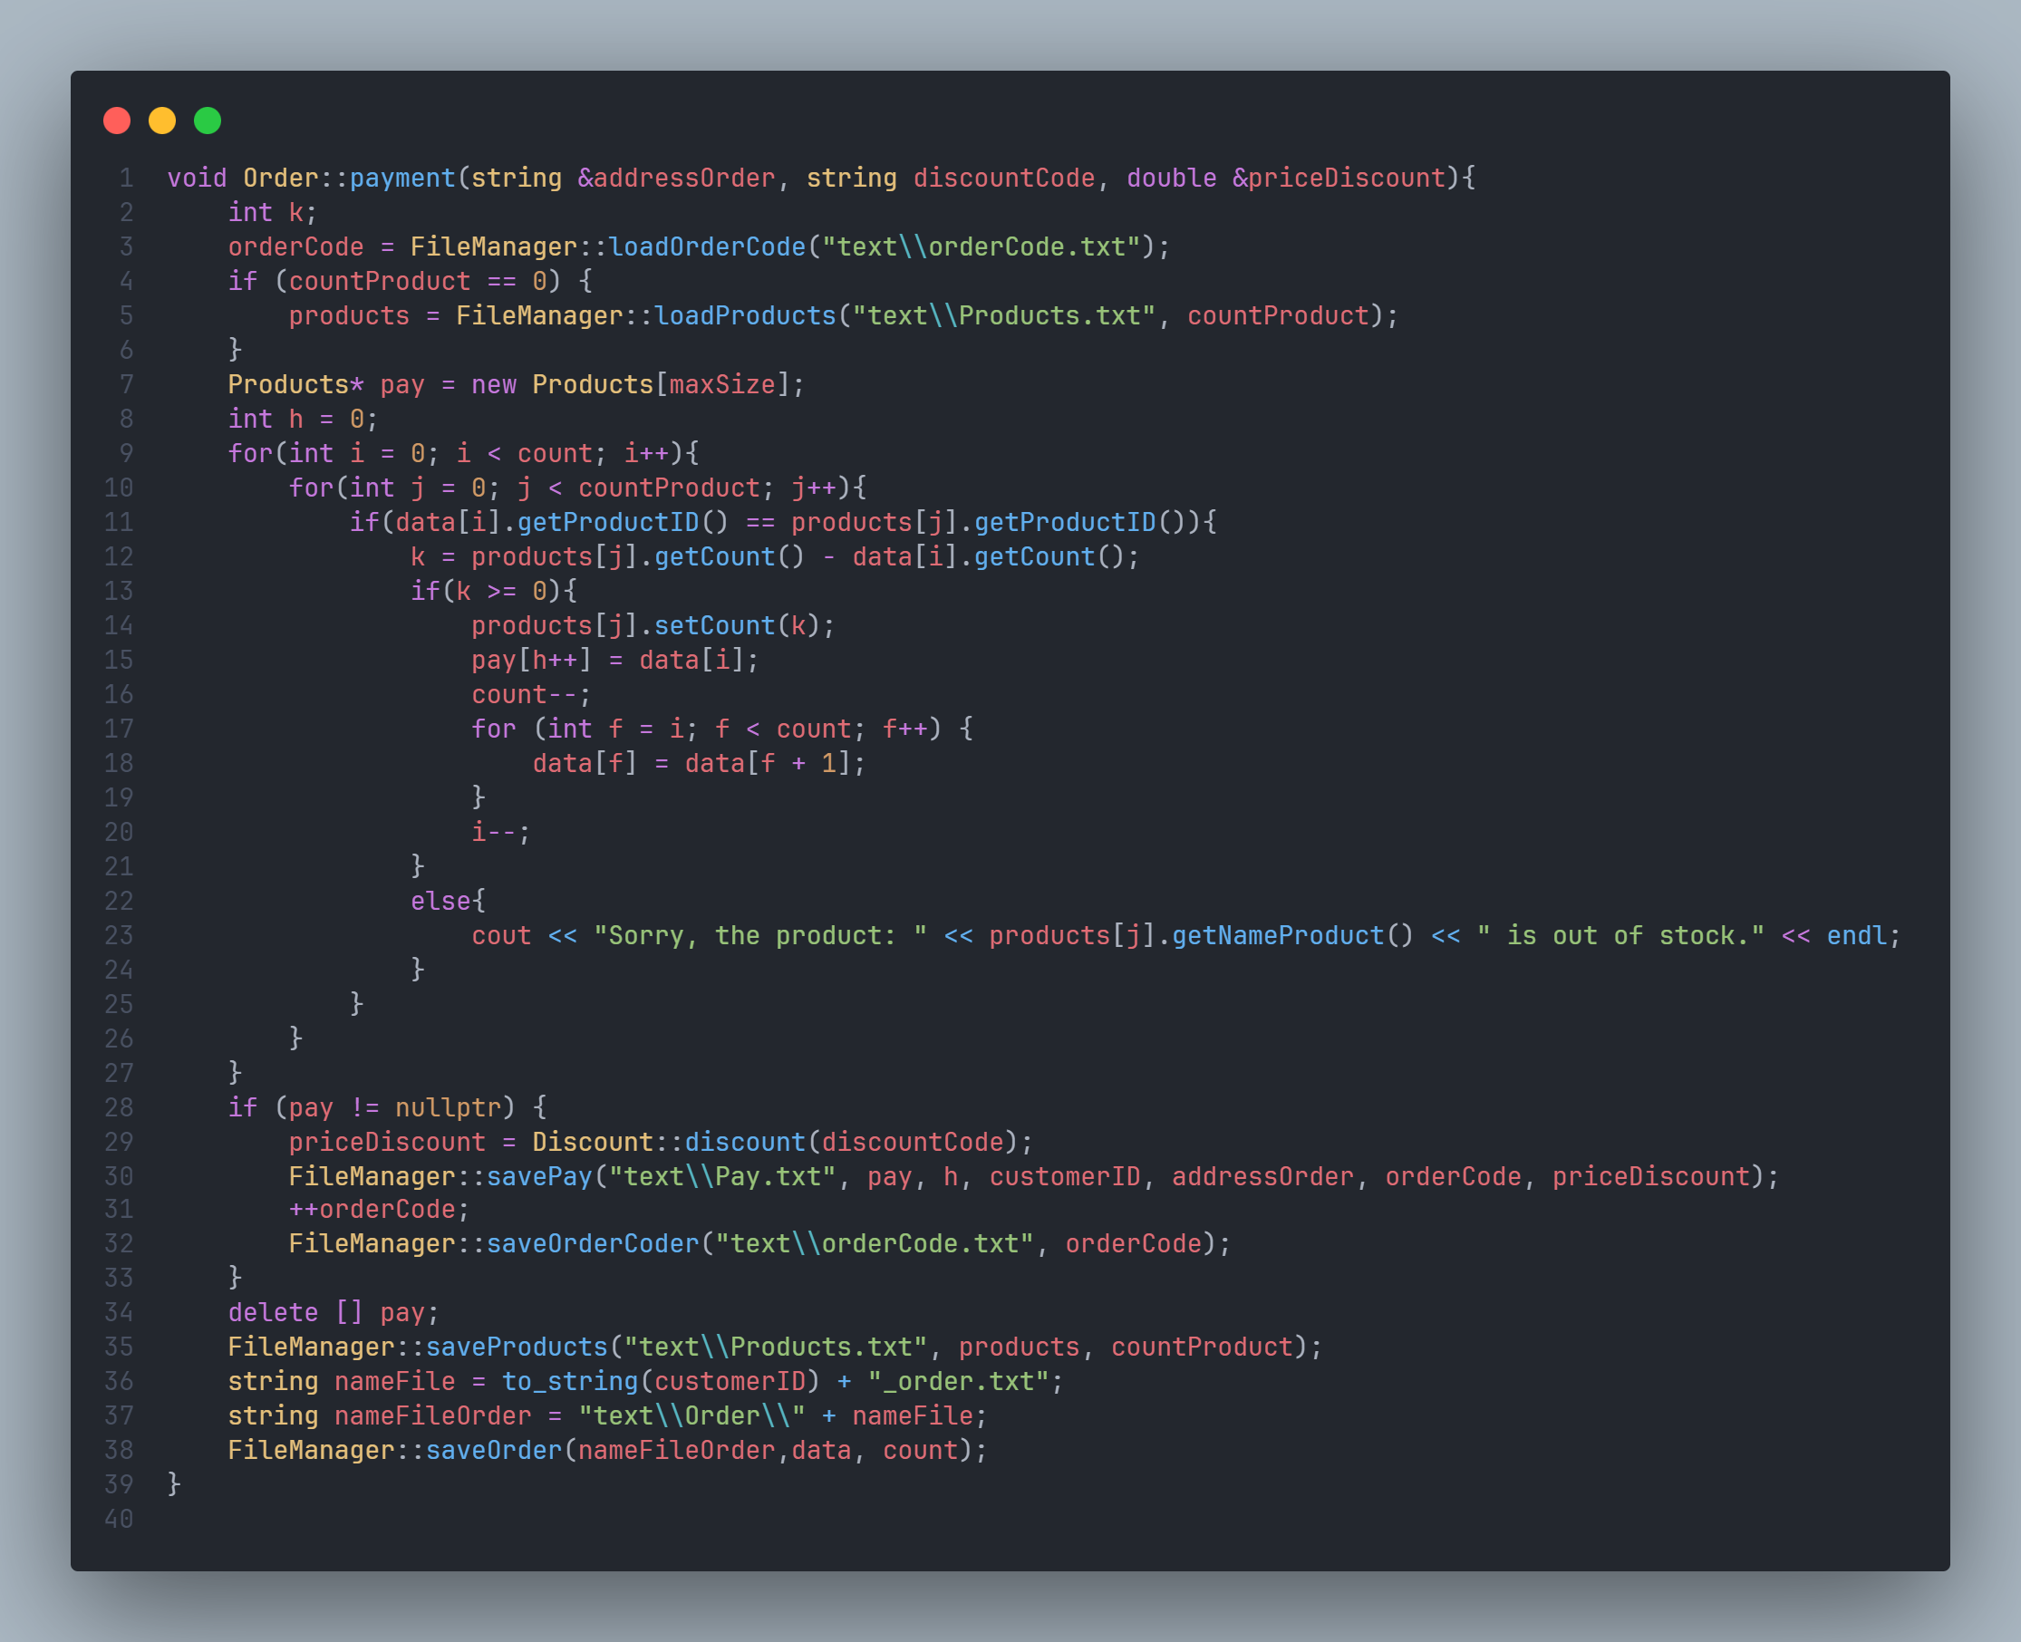
Phân tích thiết kế thuật toán
Phương thức đặt đơn hàng

Slide 28
Phân tích thiết kế thuật toán
Các phương thức chính của quản trị viên (admin)
Sắp xếp khách hàng và sản phẩm
Tìm kiếm khách hàng và sản phẩm
Thêm sản phẩm
Chỉnh sửa thông tin sản phẩm
Xoá sản phẩm
Tạo mã giảm giá
Thống kê chi tiết
Thống kê doanh thu

Slide 29
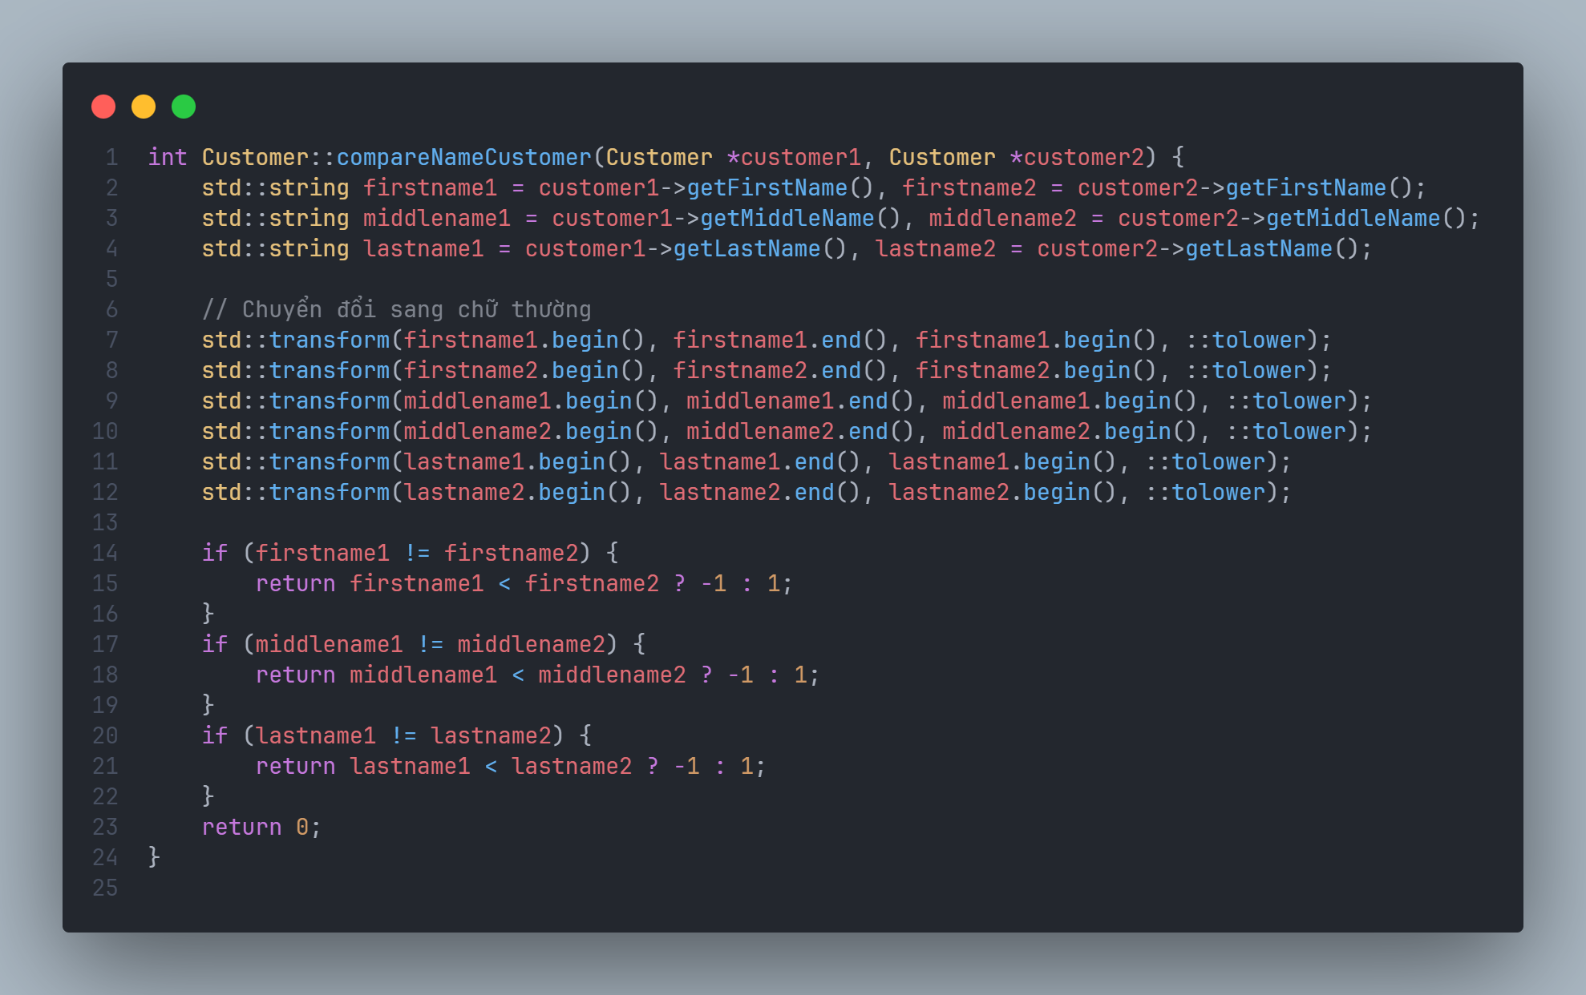
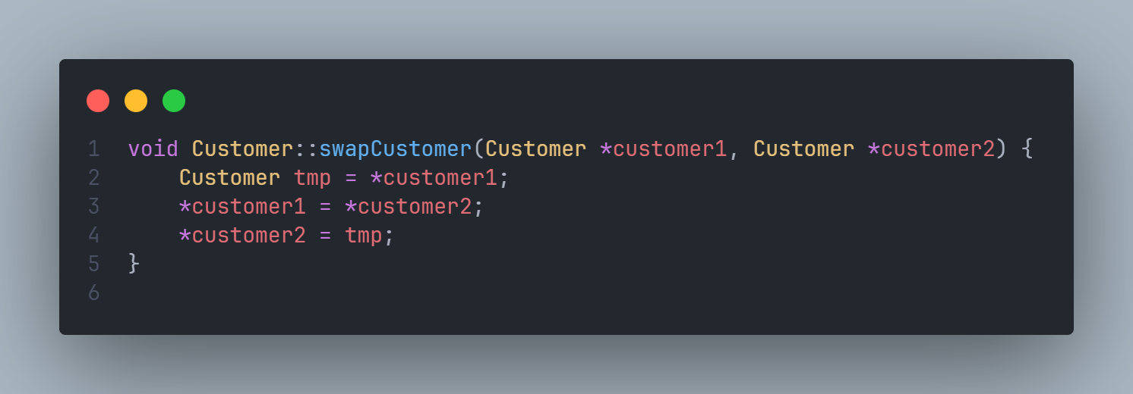
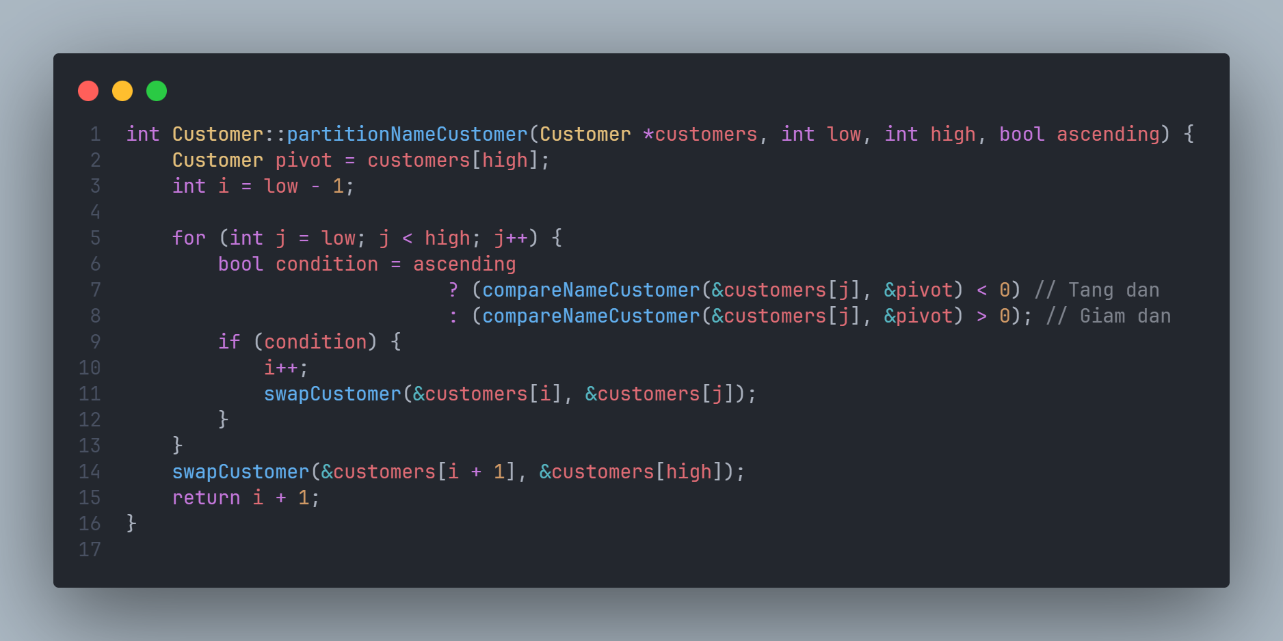
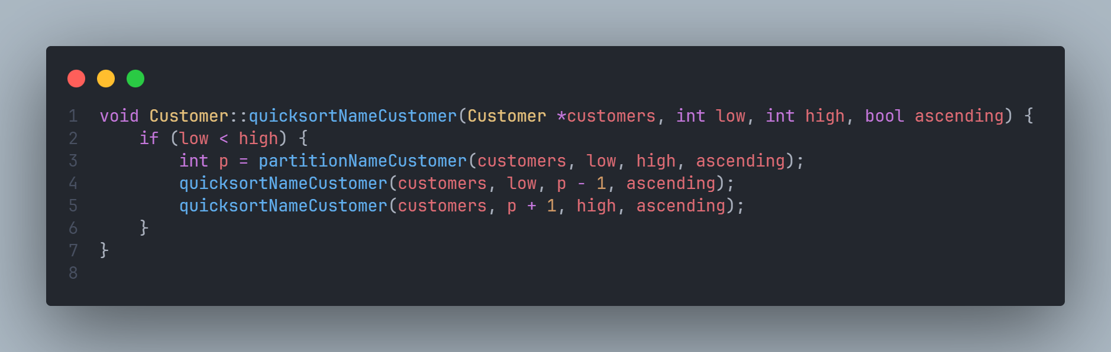
Phân tích thiết kế thuật toán
Phương thức sắp xếp theo tên khách hàng

Slide 30
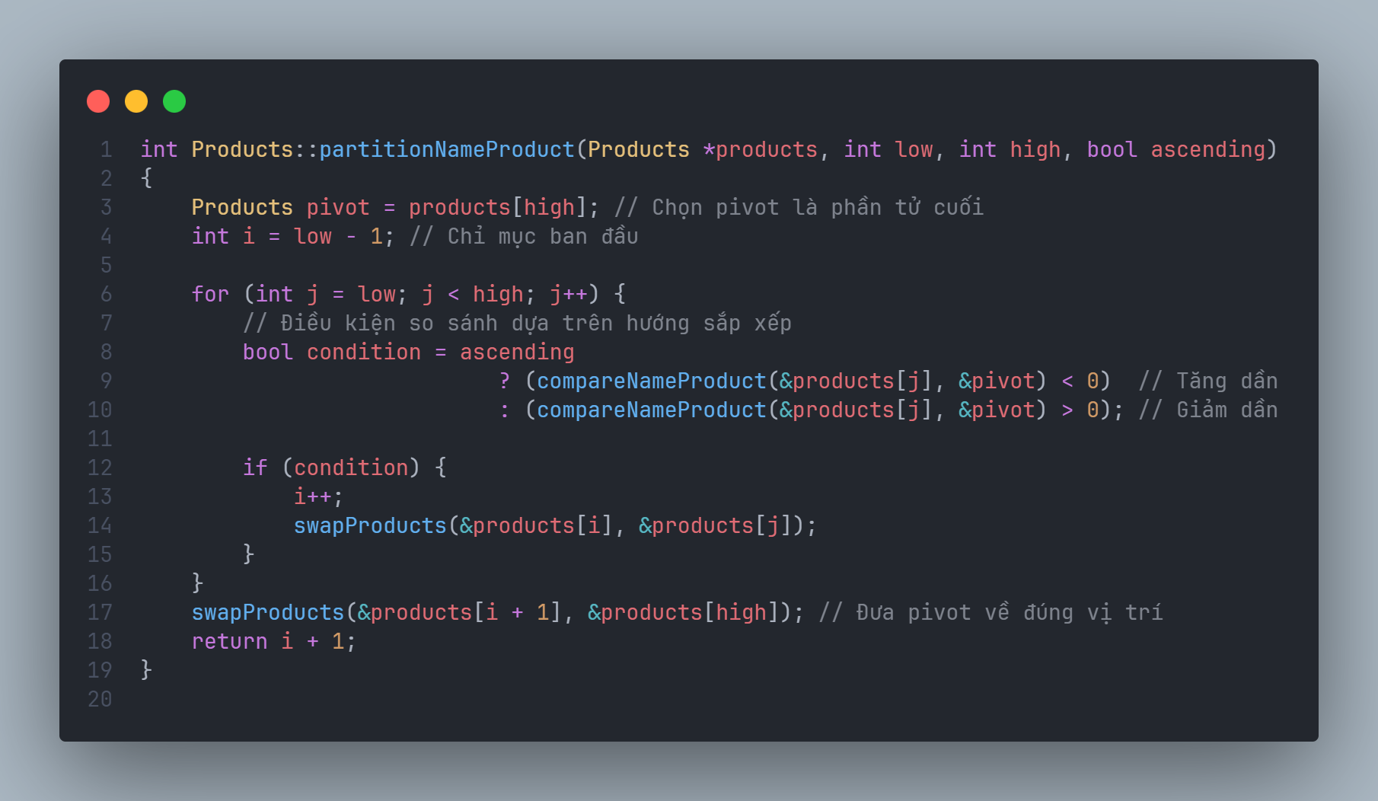
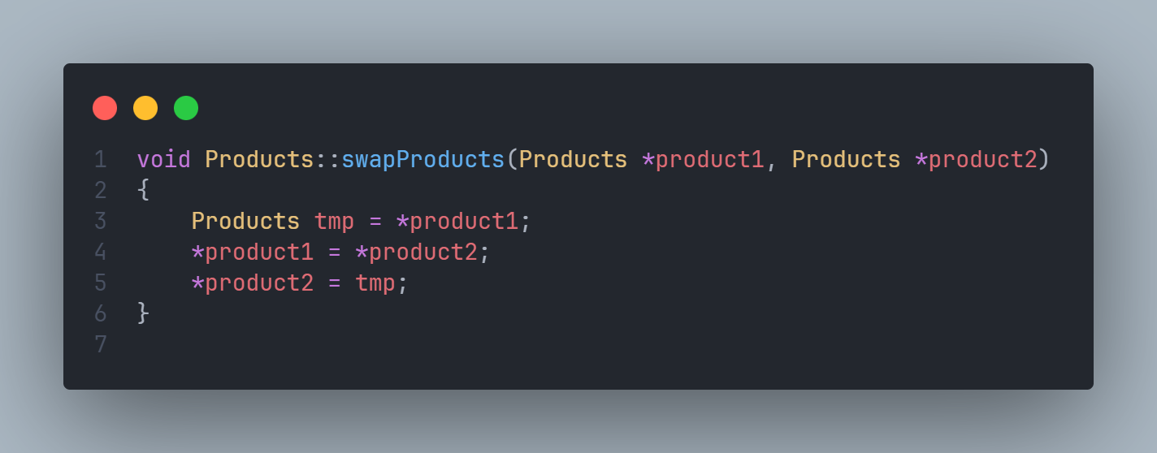
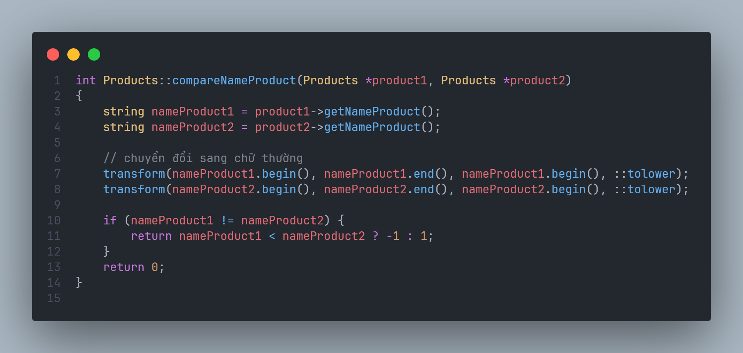
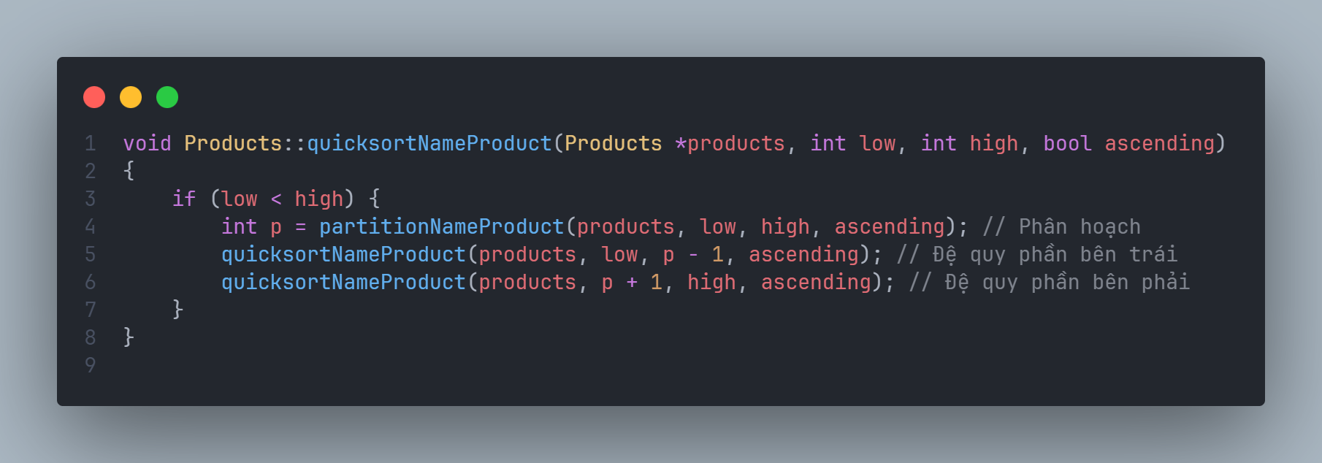
Phân tích thiết kế thuật toán
Phương thức sắp xếp theo tên sản phẩm

Slide 31
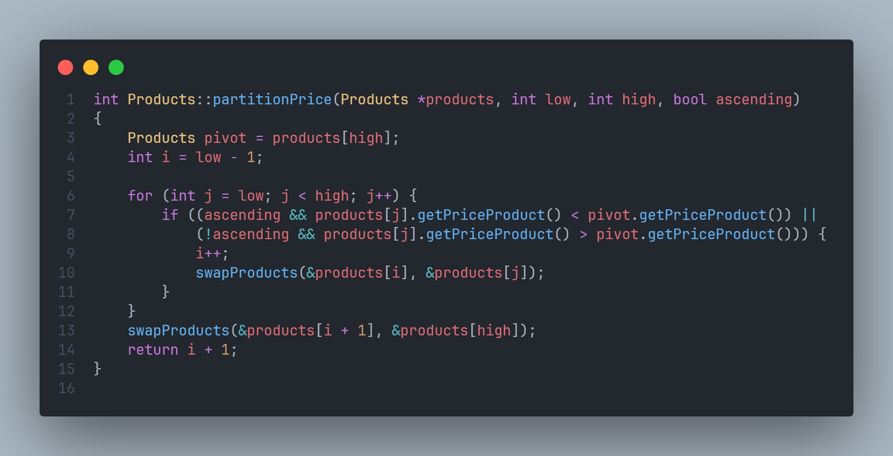
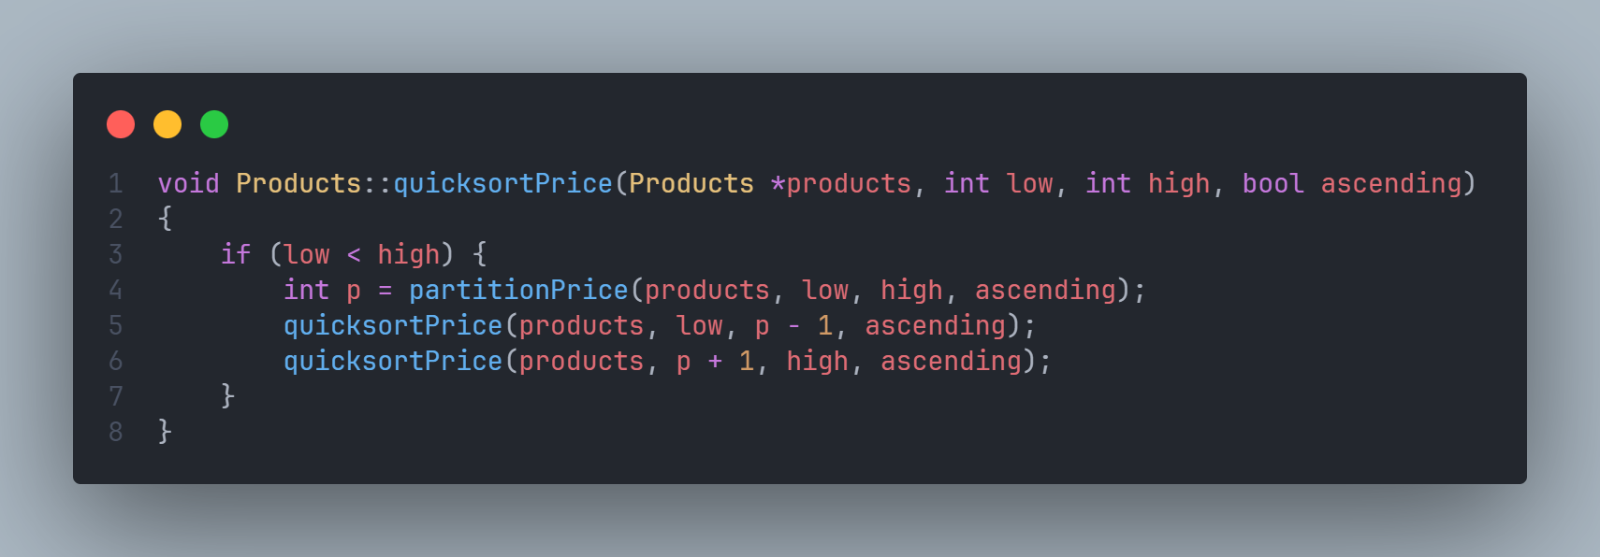
Phân tích thiết kế thuật toán
Phương thức sắp xếp theo giá sản phẩm

Slide 32
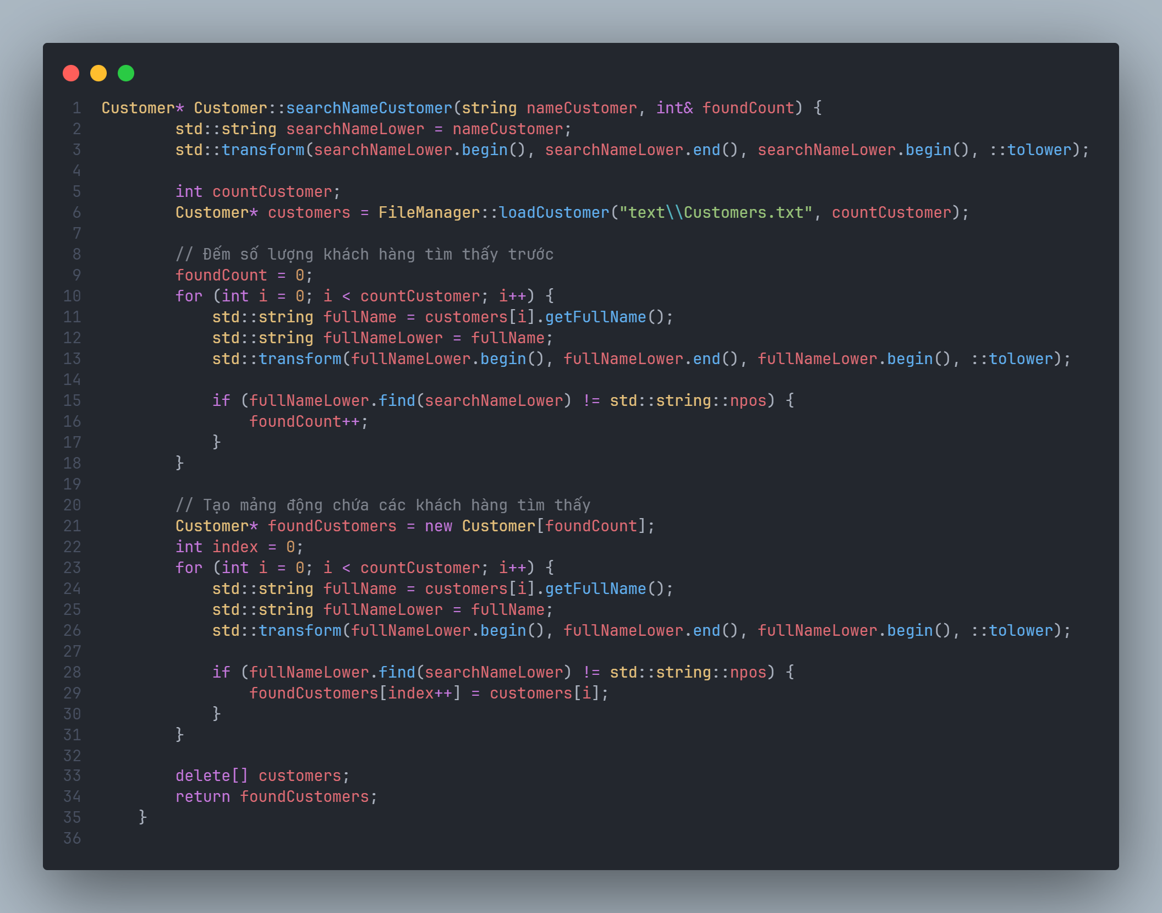
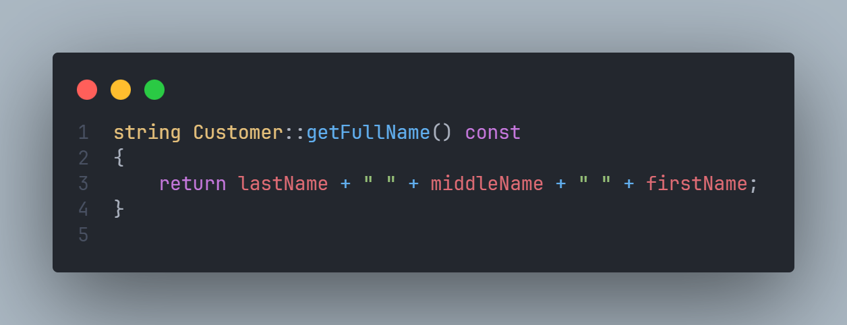
Phân tích thiết kế thuật toán
Phương thức tìm kiếm khách hàng

Slide 33
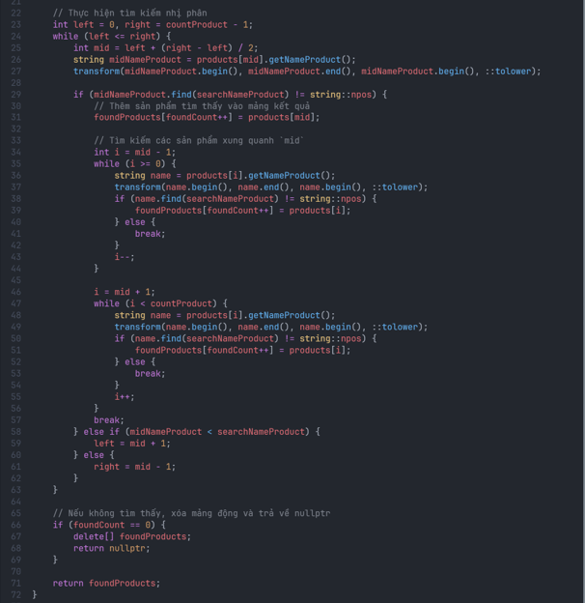
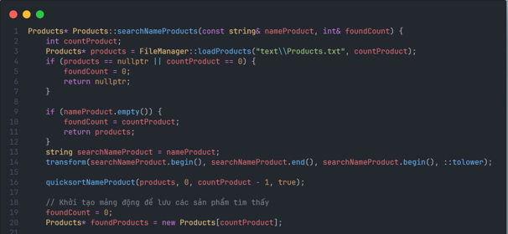
Phân tích thiết kế thuật toán
Phương thức tìm kiếm sản phẩm

Slide 34
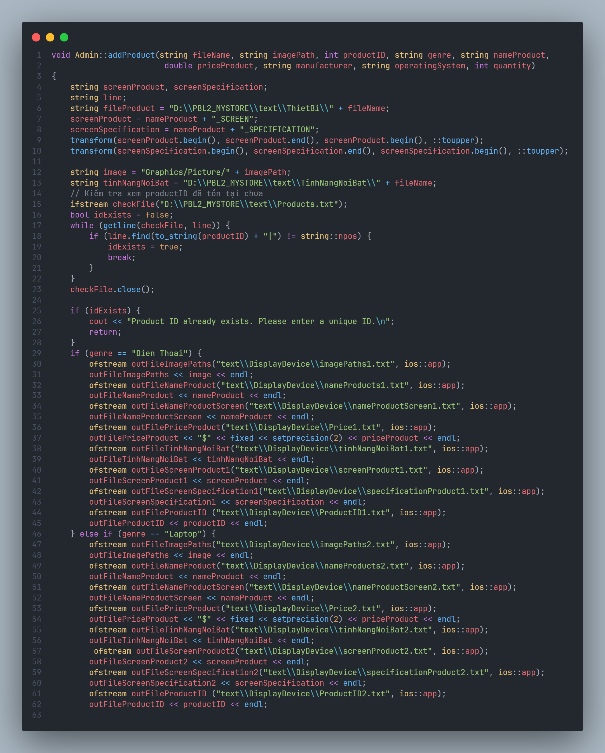
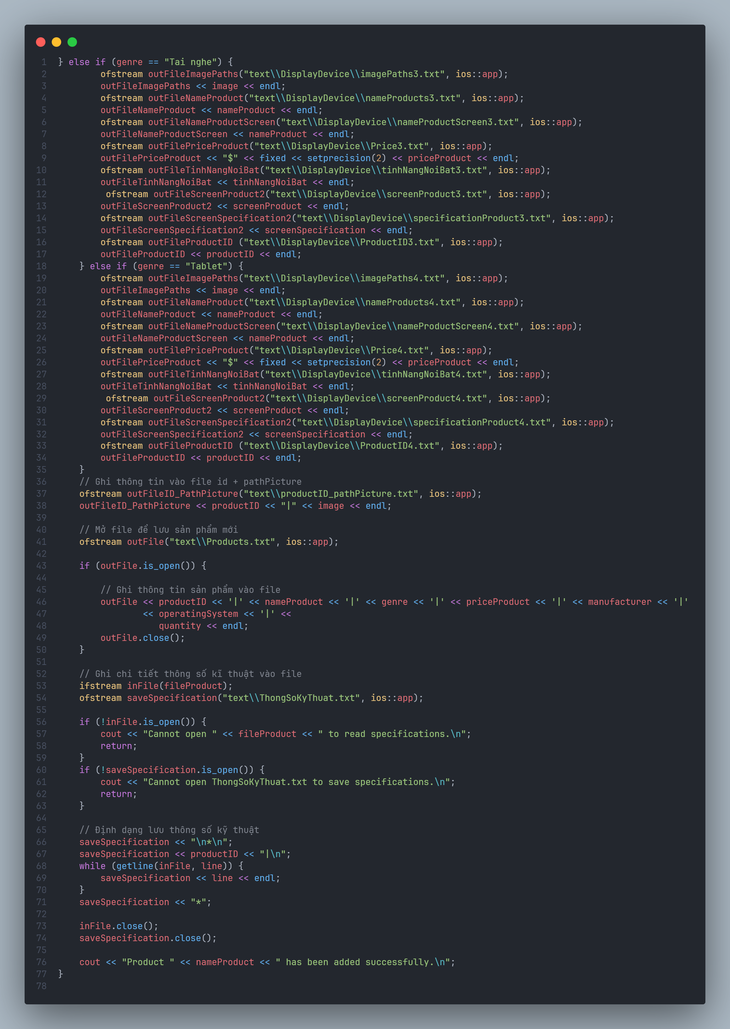
Phân tích thiết kế thuật toán
Phương thức thêm sản phẩm mới

Slide 35
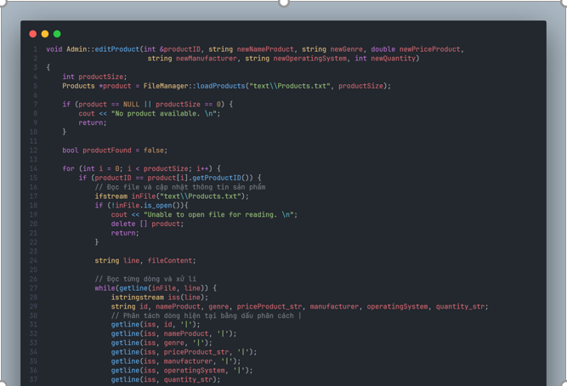
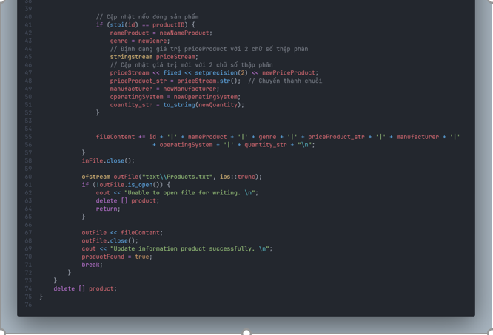
Phân tích thiết kế thuật toán
Phương thức chỉnh sửa thông tin sản phẩm

Slide 36
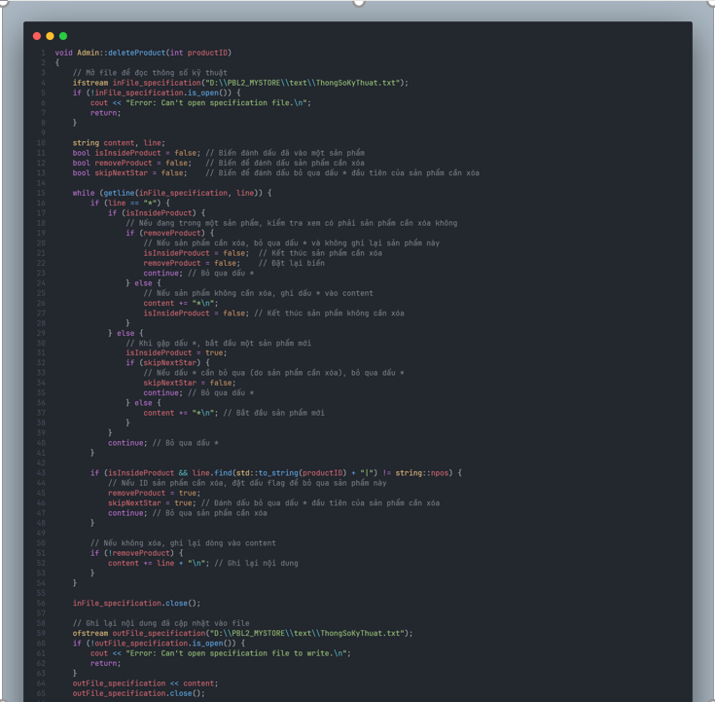
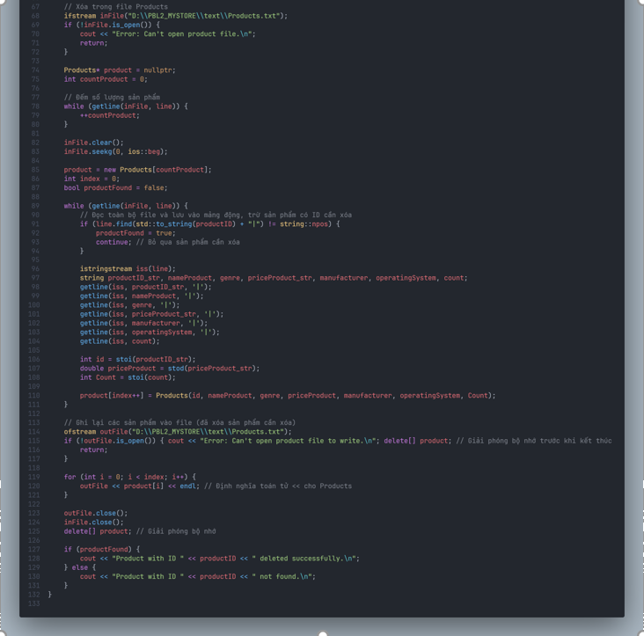
Phân tích thiết kế thuật toán
Phương thức xoá sản phẩm

Slide 37
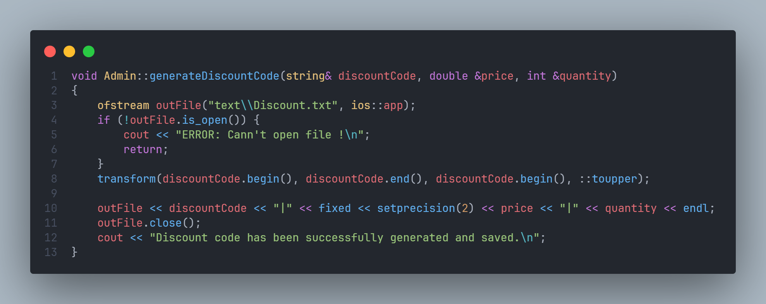
Phân tích thiết kế thuật toán
Phương thức tạo mã giảm giá

Slide 38
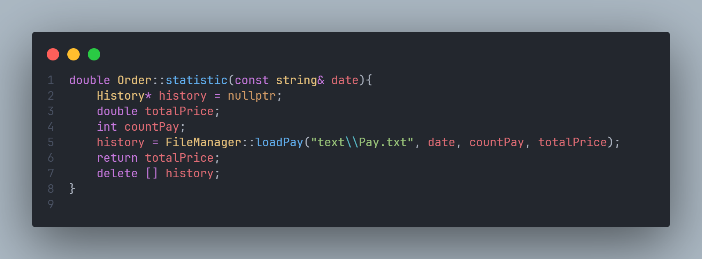
Phân tích thiết kế thuật toán
Phương thức thống kê doanh thu

Slide 39
NỘI DUNG
1. Tổng quan về đề tài
2. Cơ sở lý thuyết
3. Phân tích thiết kế thuật toán
4. Kết quả thực nghiệm và đánh giá
5. Kết luận và hướng phát triển

Slide 40
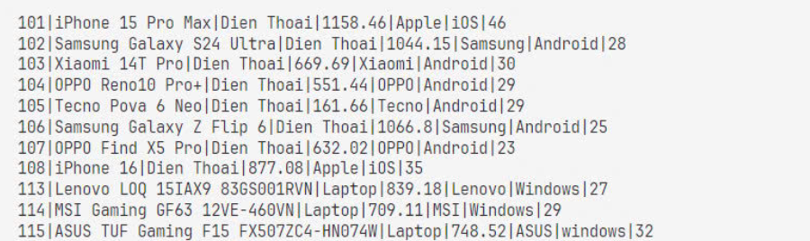
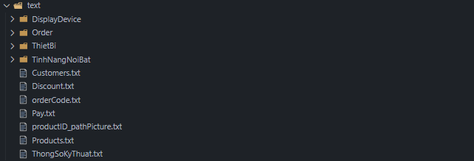
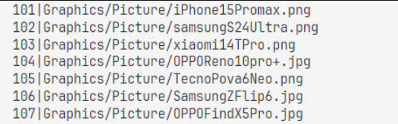
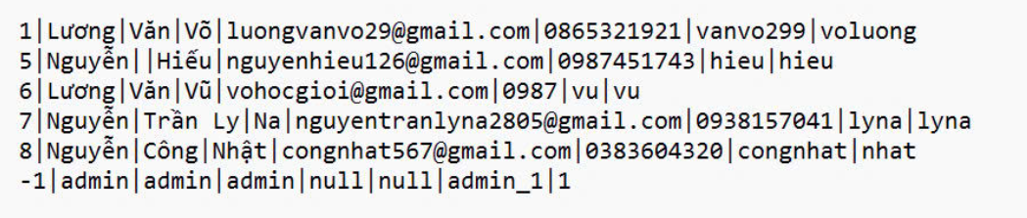
Thử nghiệm
Đầu vào: gồm các file txt
Hình 4.1 - c: File thông tin sản phẩm
Hình 4.1-a: Các file txt và thư mục
Hình 4.1 - b: File thông tin khách hàng
Hình 4.1 - d: File chứa đường dẫn ảnh

Slide 41
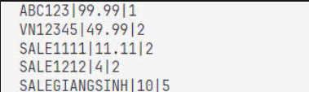
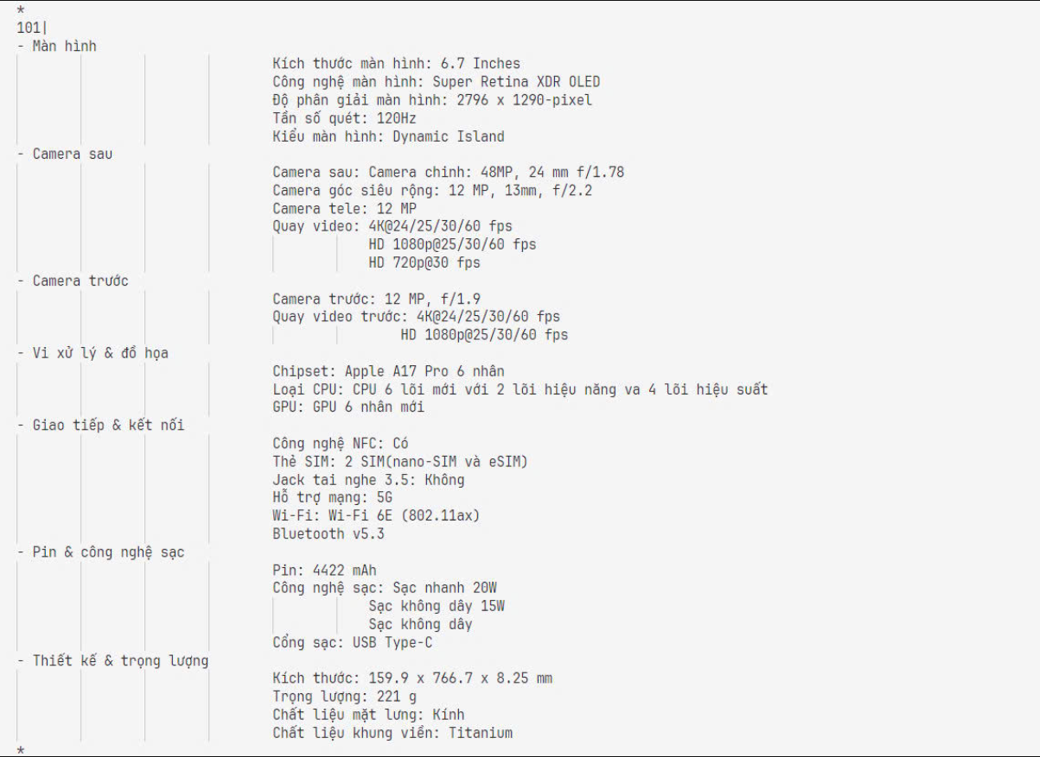
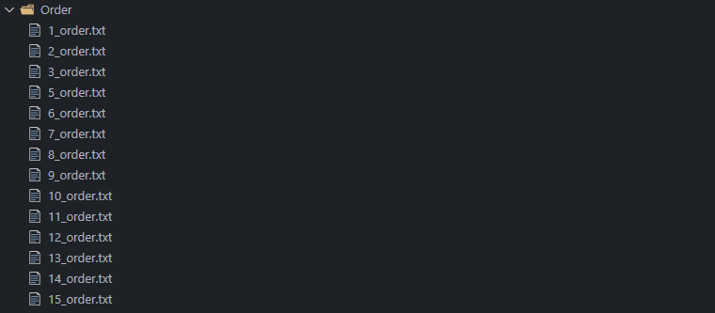
Thử nghiệm
Đầu vào: gồm các file txt
Hình 4.1 - f: File thông tin mã giảm giá
Hình 4.1 - g: Các file txt giỏ hàng của từng khách hàng
Hình 4.1 - e: File thông tin thông số kỹ thuật

Slide 42
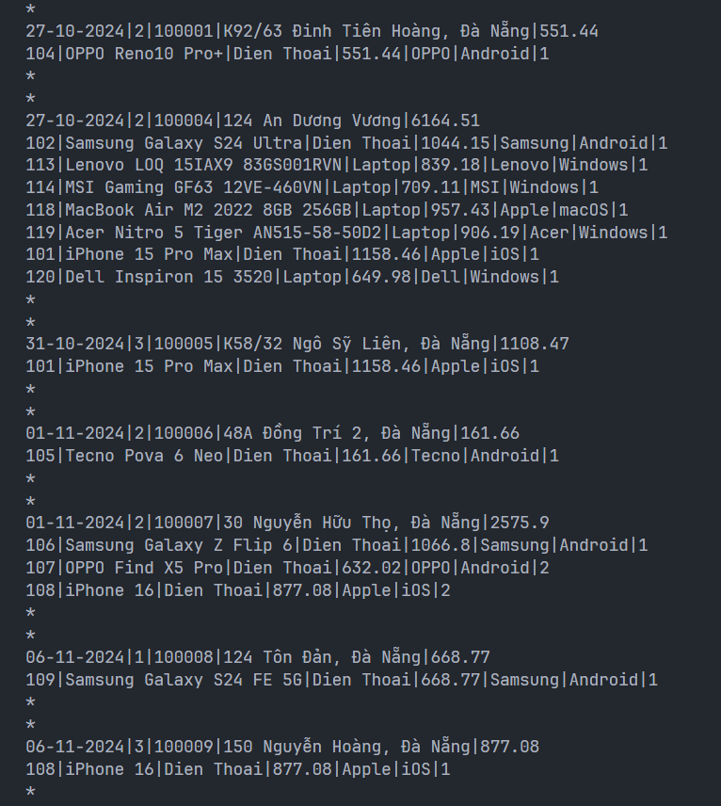
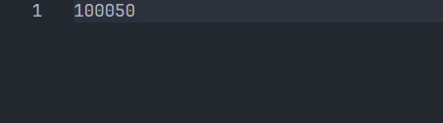
Thử nghiệm
Đầu ra (output): gồm các file txt hoặc các kết quả thỏa yêu cầu đặt ra.
Hình 4.1 - f: File mã đơn hàng
Hình 4.1 - e: File thông tin các đơn đã thanh toán

Slide 43
NỘI DUNG
1. Tổng quan về đề tài
2. Cơ sở lý thuyết
3. Phân tích thiết kế thuật toán
4. Kết quả thực nghiệm và đánh giá
5. Kết luận và hướng phát triển

Slide 44
Kết luận và hướng phát triển
1. Kết quả đạt được
a. Về lý thuyết
Áp dụng mô hình lập trình hướng đối tượng (OOP) vào hệ thống, đảm bảo tính linh hoạt và khả năng mở rộng
Sử dụng mô hình lập trình cấu trúc dữ liệu vào để tối ưu hoá việc lưu trữ và xử lý dữ liệu trong hệ thống
Tích hợp và vận hành thư viện cURL để hỗ trợ gửi mã OTP trong việc thay đổi mật khẩu đăng nhập

Slide 45
Kết luận và hướng phát triển
1. Kết quả đạt được
b. Về thực tiễn
Phân tích thiết kế chương trình
Nắm vững các chức năng cần thiết, đồng thời lập trình thành công hệ thống mua bán và quản lý thiết bị điện tử
Xây dựng thành công giao diện người dùng bằng cách sử dụng thư viện đồ hoạ SFML
Phân tích, đánh giá kết quả qua các lần thử nghiệm

Slide 46
Kết luận và hướng phát triển
2. Hướng phát triển
Nâng cấp lưu trữ dữ liệu: chuyển từ lưu trữ bằng file txt sang cơ dữ liệu như MySQL, PostgreSQL,…
Phát triển ứng dụng:
Xây dựng ứng dụng trên các nền tảng chuyên nghiệp hơn như: web, mobile (iOS, Android) để đáp ứng được nhu cầu đa dạng của người dùng.
Phát triển ứng dụng với nhiều tính năng đa dạng hơn để có thể hổ trợ tối đa cho người dùng nhằm nâng cao trải nghiệm và quản trị viên thuận tiện hơn trong quản lý hệ thống.

Slide 47
Ưu điểm – Nhược điểm
Ưu điểm
Xây dựng được hệ thống quản lý và mua bán thiết bị điện tử đầy đủ các chức năng cơ bản.
Ứng dụng mô hình lập trình hướng đối tượng (OOP) vào hệ thống với các lớp cùng các phương thức liên quan, đảm bảo tính linh hoạt, dễ bảo trì.
Hoàn thành những mục tiêu về mặt lý thuyết cũng như ứng dụng trong thực tiễn.
Giao diện đơn giản, dễ sử dụng.
Nhược điểm
Hệ thống lưu trữ dữ liệu bằng file text (.txt) làm giảm hiệu suất chương trình và còn làm hệ chế khả năng mở rộng khi dữ liệu ngày càng lớn.
Các chức năng chưa được đầy đủ, đa dạng.
Đồ họa còn đơn giản, hạn chế, thiếu các thông báo cho người dùng, gây khó khăn trong việc sử dụng.
Một số tính năng sử dụng thuật toán chưa được tối ưu hóa, ảnh hưởng đến hiệu suất của thuật toán.

Slide 48
Tài liệu tham khảo
[1] Giáo trình lập trình hướng đối tượng.
[2] Introduction to algorithms by Thomas H. Cormen, Charles E. Leiserson, Ronald L. Rivest, Clifford Stein.
[3] SFML. (n.d.). SFML: Simple and Fast Multimedia Library. Truy cập ngày 21/10/2024 tại https://www.sfml-dev.org/
[4] cURL. (n.d.). cURL: Transfer data with URL syntax. Truy cập ngày 15/11/2024 tại https://curl.se/

Slide 49
Báo cáo kết thúc
Xin chân thành cảm ơn !

